Slide 1
취업 코딩 면접 특강
2018.11
백지훈
jhbaik@moberan.com
이 문서는 나눔글꼴로 작성되었습니다. 설치하기

Slide 2
강의소개 #1
1.1 강의소개
2 / 14
강사소개
백지훈 인천대 컴퓨터공학(전자계산학) 95학번
현 모베란 대표이사 (http://www.moberan.com)
Email : jhbaik@moberan.com
강의
2018년 11월 26 ~29일 (주중 4일간)
18시~21시
취업 코딩 면접 특강
목표
취업 코딩 면접 준비 가이드
면접관 입장에서의 코딩 면접
필요사항
C / C++ 기본
자료구조 / 알고리즘 기본

Slide 3
강의소개 #2
1.1 강의소개
3 / 14
코딩면접 공부하는 방법 및 기본 지식.
프로그래밍을 잘 하기 위해 공부해야 할 중요/기본 지식 소개.
코딩테스트 사이트 소개
레퍼런스 책 소개
알고리즘 복잡도 기본
자료구조 기본
알고리즘 기본
퀴즈#1
기출문제소개와 원리분석 #1
퀴즈#1 풀이
기출문제 소개
기출문제 풀이
기출문제속의 원리 분석
퀴즈#2
기출문제소개와 원리분석 #2
퀴즈#2 풀이
기출문제 소개
기출문제 풀이
기출문제속의 원리 분석
퀴즈#3
자료구조와 알고리즘외 코딩면접때 유용한 지식.
퀴즈#3 풀이
코딩컨벤션
객체지향 / 함수형 프로그래밍
디자인패턴 및 소프트웨어 아키텍쳐
개발방법론
병렬처리 및 분산처리

Slide 4
프로그래밍을 잘 하기 위해 공부해야 할 중요/기본 지식
4 / 14
컴퓨터구조
프로그래밍 언어 - 문법 + 표준함수
자료구조
알고리즘
Database
Network - TCP/UDP, HTTP
Process vs Thread
Stream
Compress
UTF
MIME
Encode/Decode
API
System (Platform) - windows / linux / android / ios / web ...
개발 툴 IDE (Visual Studio, Visual Studio Code, Android Studio, Intellij, Eclipse...)
SCM (SVN, Git, GitHub... )
프레임웍
개발방법론
객체지향 프로그래밍 / 함수형 프로그래밍
디자인패턴 / 리팩토링 / SW 아키텍쳐링
병렬처리
분산처리
분석능력
문제해결능력
등등

Slide 5
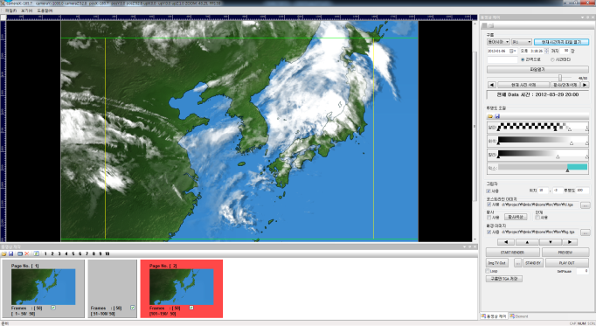
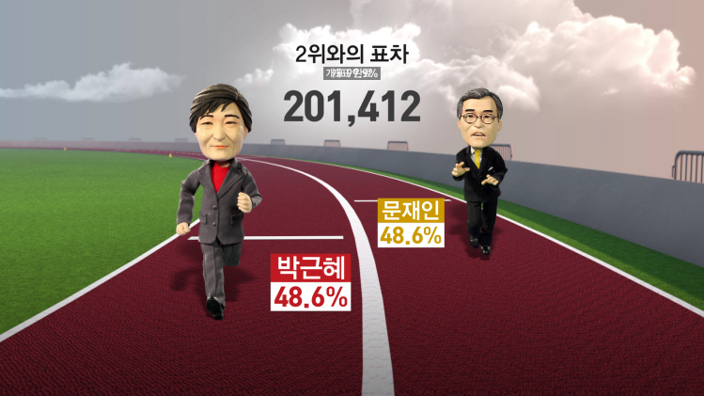
프로그래밍 예
5 / 14
Oracle Database
(ADO)
OPENGL
(GLEW)
방송 그래픽 프로그램
TCP Network
C++
Windows API/MFC
ETC…
Notes:
예를 들어보면. .
MBC 뉴스의 기상 그래픽 영상
JTBC 의 대선 그래픽 영상
이런저런 많은 기술이 들어갔다. 기상청과 연동, 선관위와 연동도 있고….
OPENGL 의 경우는 이 프로젝트를 하면서 새롭게 공부했고, 필요한 만큼만 알고 프로그램을 만들었다.
공부할때는 결과 습득도 중요하지만 왜 어떻게 그 결과가 나왔는지에 대한 개발자나 저자의 의도나 생각을 읽어내는것도 중요합니다.
그래서 어떤 문제에 대해 스스로 만든 해답을 자신만의 논리로 설명할 수 있어야 합니다.
프로그래밍은…
그만둘때까지 계속 공부해야하고… 끊임없이 문제에 대한 해답을 만들어 내야하는 분야입니다.
그래서 힘들때도 있지만.
저는 계속 공부해서 잘 몰랐던것을 알았을때의 기쁨…
해답을 만들어서 잘 동작했을때의 기쁨…
컴퓨터 하나로 무언가를 만들어 낸다는 창작의 기쁨…
을 느낄 수 있는…
특이한 분야라고 생각합니다.
프로그램밍을 3D, 4D 업종이라고 이야기하는 사람들이 있는데…
국내 SI가 안 좋은 인식을 심어 놓은거고, 저처럼 즐겁게 일하는 사람도 더 많다고 생각합니다.
프로그래머의 미래가 나쁘지 않다고 본다.

Slide 6
프로그램이 실행되는 원리
6 / 14
실행파일 생성
소스
컴파일
(전처리포함)
링크
실행파일
(PE FILE)
실행
실행파일
로더
프로세스
실행
Notes:
소스 에디팅부터 컴파일, 링크 해서 실행파일을 만들어주고, 실행, 디버깅까지 할 수 있도록 제공하는 툴을
통합개발툴 (IDE) 라고 합니다.
대표적으로 윈도우에서는 Visual Studio 가 있고, 특강에서는 VC++ 로 진행됩니다.

Slide 7
프로그램이 실행되는 원리
7 / 14
메모리
Stack
지역변수와 매개 변수가 저장된 곳. 이 영역에 할당된 변수는 함수 호출이 완료되면 사라진다는 특징을 지닌다. - 컴파일 타임 크기 결정
Heap
프로그램 실행중 동적으로 메모리가 할당되는곳.
프로그래머가 할당 및 해제를 해 줘야 한다.
Data segment
전역 변수와 정적(static) 변수가 할당된 곳. 프로그램 시작과 동시에 할당되고, 프로그램이 종료되어야만 메모리에서 소멸된다.
Code segment
(Text segment)
실제 소스코드의 이미지가 (기계어 코드)
메모리에 로드되었을때 해당되는 영역.
Notes:
데이터 세그먼트와 코드 세그먼트는 컴파일 타임에 만들어진다.
스택의 크기도 컴파일 타임에 결정되지만
스택안의 내용은 런타임시에 push, pop 된다.
Heap 은 런타임시에 malloc 이나 new 같이 동적 메모리를 생성할때 할당되는곳이다.

Slide 8
프로그램이 실행되는 원리
1.2 프로그램이 실행되는 원리
8 / 14
int function(int a, int b);
Int gc;
int main()
{
int* p = new int;
Static int sc;
int c;
c = function(1, 2);
}
int function(int a, int b)
{
a = a+b;
return a;
}
레지스터
Stack
Stack Pointer
Heap
Data segment
Code segment
(Text segment)
Instruction Pointer
Notes:
로더가 실행파일을 메모리에 적재하고, 코드 세그만트의 베이스를 IP 로 스택의 베이스를 SP 로 설정합니다.
그리고 IP 주소가 증가하면서 프로그램이 실행됩니다.
SP 는 당연히 런타임시에 push, pop 되면서 마지막 위치를 가르키게됩니다.
예제 VC 로 보기. 어셈 생성하는 옵션 보여주기.

Slide 9
프로그램이 실행되는 원리
1.2 프로그램이 실행되는 원리
9 / 14
_TEXT SEGMENT
_c$ = -8 ; size = 4
_main PROC ; COMDAT
; 9 : {
00000 55 push ebp
00001 8b ec mov ebp, esp
00003 81 ec cc 00 00
00 sub esp, 204 ; 000000ccH
00009 53 push ebx
0000a 56 push esi
0000b 57 push edi
0000c 8d bd 34 ff ff
ff lea edi, DWORD PTR [ebp-204]
00012 b9 33 00 00 00 mov ecx, 51 ; 00000033H
00017 b8 cc cc cc cc mov eax, -858993460 ; ccccccccH
0001c f3 ab rep stosd
; 10 : int c;
; 11 : c = function(1, 2);
0001e 6a 02 push 2
00020 6a 01 push 1
00022 e8 00 00 00 00 call ?function@@YAHHH@Z ; function
00027 83 c4 08 add esp, 8
0002a 89 45 f8 mov DWORD PTR _c$[ebp], eax
; 12 : }
0002d 33 c0 xor eax, eax
0002f 5f pop edi
00030 5e pop esi
00031 5b pop ebx
00032 81 c4 cc 00 00
00 add esp, 204 ; 000000ccH
00038 3b ec cmp ebp, esp
0003a e8 00 00 00 00 call __RTC_CheckEsp
0003f 8b e5 mov esp, ebp
00041 5d pop ebp
00042 c3 ret 0
_main ENDP
; Function compile flags: /Odtp /RTCsu /ZI
_TEXT ENDS
_TEXT SEGMENT
_a$ = 8 ; size = 4
_b$ = 12 ; size = 4
?function@@YAHHH@Z PROC ; function, COMDAT
; 16 : {
00000 55 push ebp
00001 8b ec mov ebp, esp
00003 81 ec c0 00 00
00 sub esp, 192 ; 000000c0H
00009 53 push ebx
0000a 56 push esi
0000b 57 push edi
0000c 8d bd 40 ff ff
ff lea edi, DWORD PTR [ebp-192]
00012 b9 30 00 00 00 mov ecx, 48 ; 00000030H
00017 b8 cc cc cc cc mov eax, -858993460 ; ccccccccH
0001c f3 ab rep stosd
; 17 : a = a+b;
0001e 8b 45 08 mov eax, DWORD PTR _a$[ebp]
00021 03 45 0c add eax, DWORD PTR _b$[ebp]
00024 89 45 08 mov DWORD PTR _a$[ebp], eax
; 18 : return a;
00027 8b 45 08 mov eax, DWORD PTR _a$[ebp]
; 19 : }
0002a 5f pop edi
0002b 5e pop esi
0002c 5b pop ebx
0002d 8b e5 mov esp, ebp
0002f 5d pop ebp
00030 c3 ret 0
?function@@YAHHH@Z ENDP ; function
_TEXT ENDS
Notes:
빨간 상자를 보면 c= function(1,2) 를 실행하는 부분입니다.
Push 2,
Push 1,
해서 파라메터를 스택에 넣습니다.
그리고
Call 로 함수를 호출합니다.
그 후에 sp 에 8 을 더해서 push 한 것을 pop 한 효과를 내고 있습니다.
모든 플랫폼에 동일한것은 아니지만 비슷한 동작을 합니다.
Sp, 와 IP 를 비롯한 여러가지 레지스터가 움직이면서 코드가 실행되고,
코드가 실행되면서 메모리 값이 바뀌고, 디바이스가 (사운드, 모니터, 디스크, 네트웍… ) 동작하게 됩니다.
이렇게 프로그램의 현재 실행을 Thread 라고 합니다.
다시 이야기하면 실행파일이 있고, 실행파일이 로드되어 메모리에 올라가면 프로세스라고 하고,
그 프로세스에서 현재 레지스터의 값에 의해서 실행되는 부분을 Thread 라고 합니다.
윈도우에서는 프로세스가 여러 개 같이 메모리에 올라와서 실행되고, 이를 멀티프로세스라고 합니다.
하나의 프로세스안에 여러 Thread 가 같이 실행될수도 있고, 이를 멀티Thread 라고 합니다.
당연히 프로세스는 최소 하나의 Thread 는 가지고 있고, 이를 일반적으로 Main Thread 라고 이야기합니다.
하지만 프로세서 (CPU) 는 한정되어 있고, (요새는 코어가 보통 여러 개) 실행해야할 Thread 는 여러 개이기 때문에
한번은 A Thread 한번은 B Thread…. 식으로 스케줄링 해야합니다.
이는 선점형 OS 에서는 OS 의 역할입니다.
프로세서와 프로세스를 혼동하지 말아라.
이때 지금 실행하고 있는 Thread 의 상태 를 저장하고 실행할 Thread 의 상태를 다시 가져와야 하는데.
이를 문맥교환(컨텍스트 스위칭) 이라고 합니다.
CS 는 OS 입장에서 비싼 연산입니다.
CPU 가 하나이고, 코드가 수치계산처럼 CPU 만을 쓰는 코드라면 Thread 를 여러 개 생성해서 코드를 나눠서 계산하면
성능이 더 떨어집니다. CS 가 더 있기 때문입니다.
하지만 일반적으로 프로그램은 CPU 만을 쓰지 않고, IO 를 많이 합니다.
화면, 네트웍, 파일, 모두 IO 입니다. 이때는 CPU 를 쓰지 않기 때문에 Thread 는 의미가 있습니다.
더 나아가서는 OS 에서 IO 를 비동기 IO 를 사용함으로 해서 불필요한 Thread 를 생성하지 않고 CS 를 줄일수 있는 방식을 제공합니다.
앞의 코드에서 몇가지 더 확인해 보자. (포인터, 동적할당, 스택, static 등등 )

Slide 10
코딩면접 타입
10 / 14
기술면접
코딩을 포함한 프로그래밍에 대한 전반적인 기술 에 대한 문답형식의 면접
지식을 포함한 열정, 커뮤니케이션 능력 판단.
코딩면접(코딩인터뷰)
종이나 화이트보드에 코딩을 하는식의 면접
지식을 포함한 열정, 커뮤니케이션 능력 판단.
기술면접보다는 코딩능력에 비중을 두어 확인함.
Pseudocode 형태 가능
부분점수 가능
코딩테스트
온라인 코딩 테스트, 온사이트 코딩 테스트
빠른 시간에 문제파악, 조건/제약 정의, 해결방법 도출
완벽한 코드 필요
코드를 다 작성해도 테스트 케이스 통과 못하면 안됨.
예외처리 중요
Notes:
- 기술면접 (지식/열정)
. 기본/중요 지식을 알고 있는가?
. 들어는 보았나?
. 몰라도 솔직히 이야기 하는가?
. 기본/중요/트랜드한 지식을 잘 알고 있다. > 기본 지식을 알고 있고 중요/트랜드한 지식을 알고 있거나 들어는 봤다. > 기본/중요/트랜드한 지식을 알고 있거나 들어는 봤다. > 모르는것을 모른다고 이야기 한다. > 잘모르거나 해보지 않을것을 안다고 하거나 해봤다고 한다.
. 기술 이야기 하는것에 흥미를 느끼는가?
. 좋은 질문을 하고, 논의 토론의 태도도 중요하다.
. 소프트웨어 아키텍쳐나 디자인패턴등을 알고 있으면 좋을것 같다.
- 코딩면접(코딩인터뷰) (지식/열정)
. 종이나 화이트보드 인터뷰
. 문제를 잘 확인하고, 조건/제약들을 명확히 정의하고, 해결방법에 대한 아이디어 기술부터 시작.
. 완벽한 코드를 작성하면 좋지만 그렇지 못하다면 pseudocode 형태로 작성도 가능.
. 디테일보다 지식을 알고 있고 핵심을 알고 있는지 체크
. 디테일이 있으면 금상첨화.
. 부분점수 있을 가능성 높음.
. 기술 이야기 하는것에 흥미를 느끼고....
- 작성한것에 대해 리뷰할때 논의/토론하는 태도가 되면 좋다.
- 좋은 질문 필요
- 소프트웨어 아키텍쳐나 디자인패턴등을 알고 있으면 좋을것 같다.
. 네이밍이나 객체설계 컨벤션등을 지키면 더 좋다. (지원 업체의 규칙이나 스타일을 조사해도 좋을것 같다)
- 코딩테스트
. 온라인 코딩 테스트 혹은 코딩 시험
. 문제를 잘 확인하고, 조건/제약들을 명확히 정의하고, 해결방법에 대한 아이디어 기술부터 시작. (온라인 코딩 테스트가 아니라 코딩 시험에서 전체 코드를 짜는거라면 테스트케이스부터 짜도 좋을듯)
. 지식은 물론이거니와 디테일이 있어야 함.
. 테스트 케이스에 통과해야하기 때문에 예외처리도 신경쎠야함.
. 잘짜도 테스트 케이스에 통과 못하면 안됨.
. 부분 점수 없을 가능성이 높음 (주관식처럼 하나하나 채점하는 방식이 아닐 확률이 높음)
. 비교적 짧은 시간에 난이도 있는 문제를 풀어야 하기 때문에 준비되어 있고, 전략과 배분이 중요함.
- 개인적인 생각.
. 코딩테스트는 기본적인것 위주로 충분한 시간을 줘야 한다.
- 사람의 스타일이 다른데 중요 코드를 외우는 사람이 있는가 하면 원리만 이해하는 사람도 있다.
- 원리만 이해하는 사람중에 다시 풀어내기 위해 시간이 많이 걸리는 사람도 있다.
- 그렇기에 기본적인것 위주로 충분한 시간을 줘야 한다.
- 문제는 기본적인것이라는것과 충분한 시간이라는것이 상대적이라는것이다.
- 결국 준비하고 있어야 한다.
- 정말 잘 하는 사람이나... 준비하고 있던 사람을 남기는 장치.
. 코딩면접이나 기술면접은 디테일을 알고 있고 엄청 잘 하면 금상첨화겠지만.
- 보통 그런 신입이 얼마나 될까?? 거의 없다.
- 몇몇을 제외하고는 중위권에서 남은 자리를 가지고 싸워야 한다.
- 그렇게 볼때 결국 조금 더 아냐 모르냐... 디테일이 얼마나 있냐보다는...
- 조금 모르지만 서로 편하고 이야기 잘 통하고 코딩(기술) 이야기에 눈이 초롱초롱해서 계속 이야기 하고 싶은 느낌을 주는 사람이 더 유리하다.
- 결국 실력과 함께 켜뮤니케이션도 중요.
- 하위권이나 실력은 있어도 같이 일하기 싫은 스타일을 걸러내는 장치.

Slide 11
기술면접을 위한 팁
11 / 14
기본지식
트랜드
AI – 딥러닝
블록체인
지원회사분석
지원회사에 대한 사전지식 조사
서비스 분석해서 필요한 기술 / 적용하고 싶은 기술 제안.
기술면접은 솔직해야하고 열정적이여야 한다.
떨어뜨리려고 기술면접을 하는것이 아니다.
모르는것은 마이너스가 아니다.
몰라도 빨리 이해할 수 있는걸 보여주면 된다.
모르는것을 아는척 하는것은 마이너스
본인이 하지 않은것을 한것처럼 하는것은 마이너스
열정이 없는것처럼 느끼게 하는것은 마이너스

Slide 12

그외
12 / 14
오픈소스나 인턴으로 프로젝트 참여.
소프트웨어 경진대회 / ACM-ICPC 참여.
대외적인 활동
구글의 GDG 나 GDE
MS의 MVP
대내적인 활동
앱센터나 개발동아리 활동
개발 블로그 운영
GitHub 운영

Slide 13
코딩테스트
13 / 14
알고리즘
문제해결능력
많은 문제 케이스 스터디 필요
국내사이트
https://www.algorithmlabs.co.kr/ - 알고리즘랩스
https://programmers.co.kr/ - 프로그래머스
https://www.oncoder.com/company/ - 온코더
http://codingdojang.com/ - 코딩도장
https://www.acmicpc.net/ - 백준
국외사이트
https://www.codewars.com/ - 코드워즈
https://www.codechef.com/ - 코드쉐프
https://www.interviewcake.com/ - 인터뷰케이크
https://projecteuler.net/about - 프로젝트오일러
https://leetcode.com/ - 리트코드

Slide 14
기타 레퍼런스
14 / 14
책
알고리즘 문제 해결 전략 세트 - http://www.kyobobook.co.kr/product/detailViewKor.laf?barcode=9788966260546
코딩 인터뷰 완전 분석 - http://www.kyobobook.co.kr/product/detailViewKor.laf?ejkGb=KOR&mallGb=KOR&barcode=9788966263080&orderClick=LAG&Kc=
알고리즘 트레이닝 - http://www.kyobobook.co.kr/product/detailViewKor.laf?ejkGb=KOR&mallGb=KOR&barcode=9788966264001&orderClick=LEA&Kc=
온라인 강의
https://www.inflearn.com/course/%EC%BD%94%EB%94%A9-%EC%9D%B8%ED%84%B0%EB%B7%B0/
https://www.digitalculture.or.kr/koi/StudyOnline.do

Slide 15
알고리즘 복잡도에 대해서
15 / 14
시간복잡도
수행시간에 대한 평가
영향을 가장 많이 주는 항목 기준으로 산출
공간복잡도
메모리 사용량에 대한 평가
일반적으로 시간복잡도와 공간복잡도는 반비례 경향
Big-O Notation

Slide 16
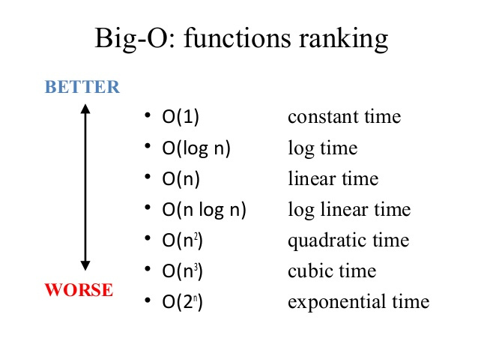
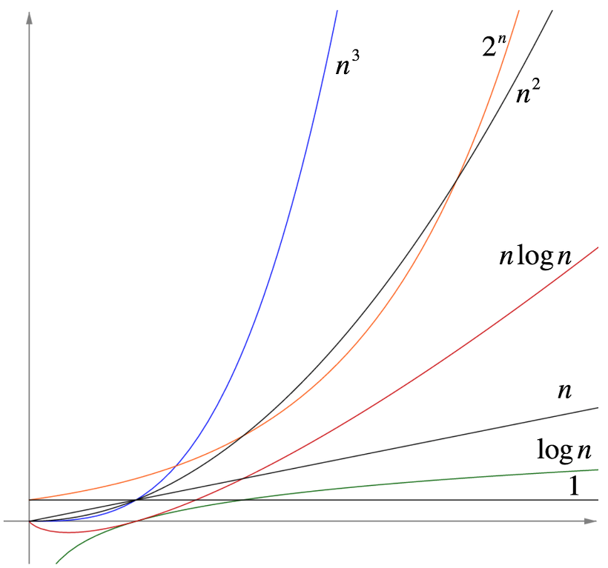
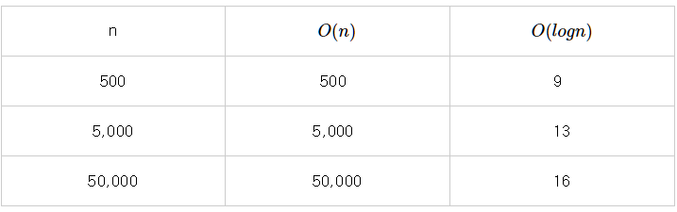
알고리즘 복잡도에 대해서
16 / 14

Slide 17
자료구조
17 / 14
배열
연속된 메모리
Vector
Array
링크트리스트
다음 노드를 찾을 수 있는 포인터를 가짐.
이전 노드 (더블링크트), 혹은 여러노드 (Tree, Graph) 포인터를 가지도록 확장.
List
스택
LIFO (Last In First Out) 후입선출
큐
FIFO (First In First Out) 선입선출
트리
BST (바이너리 서치 트리)
레드-블랙 트리
Map (TreeMap)
정렬됨.
Hashtable
해쉬함수 필요, 해쉬충돌 전략 필요
HashMap
정렬되지 않음.

Slide 18
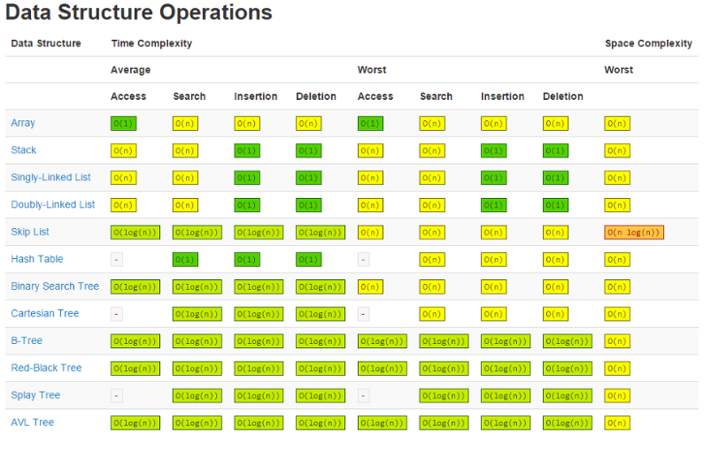
자료구조의 시간복잡도
18 / 14

Slide 19
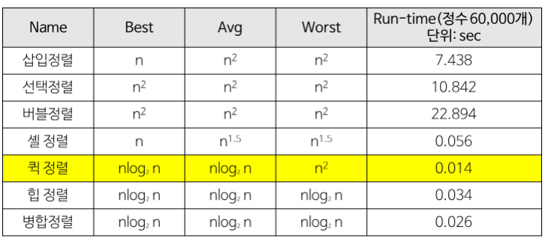
정렬과 탐색
19 / 14
Binary search tree
Red-Black Tree
DFS (Depth First Search)
BFS (Breadth First Search)
bubble sort
selection sort
insertion sort
merge sort
quick sort
Heap sort
Bucket sort – O(n+k)
Radix sort – O(nk)

Slide 20
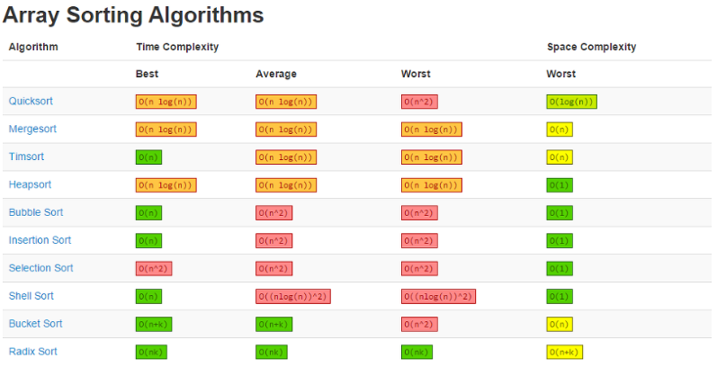
정렬의 시간복잡도
20 / 14

Slide 21
기타
21 / 14
비트연산
문자열 뒤집기/단어수찾기
최단경로검색 - 다익스트라 알고리즘
순열 알고리즘
하노이
피보나치
개미수열
이진 탐색 트리 에서 중위순회를 하는 반복자(iterator)를 만드는데 필요한 begin과 next 함수 작성

Slide 22
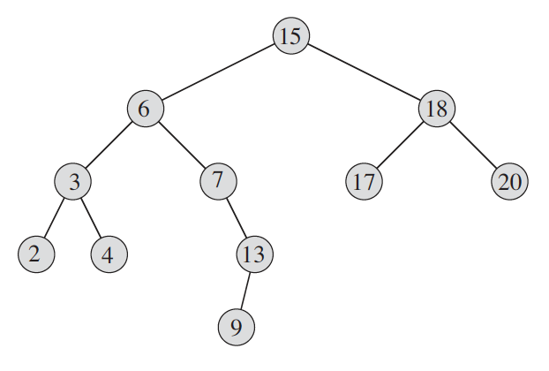
사례탐구
22 / 14
이진 탐색 트리 에서 중위순회를 하는 반복자(iterator)를 만드는데 필요한 next 함수 작성.
Node* next(Node* node) {
if (node == NULL) return NULL;
if (node->right != NULL) {
return findMinimum(node->right);
}
else {
Node* parent = node->parent;
while (parent != NULL && parent->value < node->value)
parent = parent->parent;
return parent;
}
}

Slide 23
사례탐구
23 / 14
Node* next(Node* node) {
if (node == NULL) return NULL;
if (node->right != NULL) {
return findMinimum(node->right);
}
else {
Node* parent = node->parent;
while (parent != NULL && parent->right == node) {
node = parent;
parent = parent->parent;
}
return parent;
}
}

Slide 24
과제 - 퀴즈#1
24 / 14
제출처 : jhbaik@moberan.com
1. 아스키 문자열을 입력받아 뒤집어 리턴하는 함수 작성
2. 두개의 정수값을 입력받아 서로 값을 바꾸는 swap 함수 작성

Slide 25
감사합니다
강의자료
https://github.com/zoops/2018-interviewcoding
이 문서는 나눔글꼴로 작성되었습니다. 설치하기

